Slide 1
Modelos de evolución frontal
Modelos Conceptuales y caso real
Rene Garreaud

Slide 2


Modelo clásico (Noruego) de evolución de ciclón & frentes (adaptado para el HS)
Warm front
Cold front
Ocluded front

Slide 4
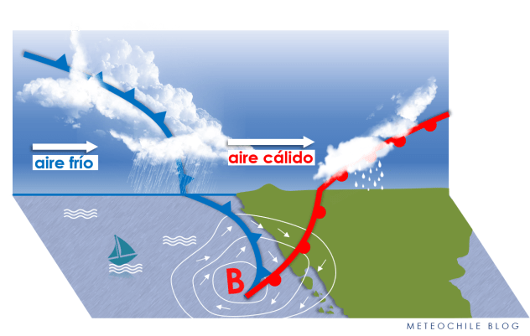
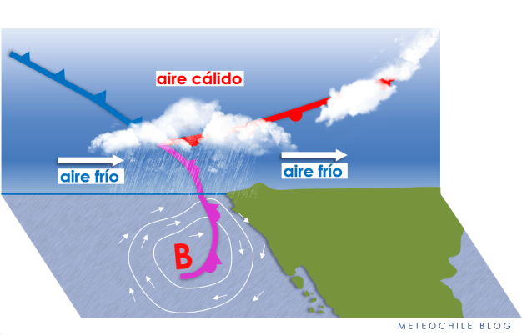
https://blog.meteochile.gob.cl/2018/07/12/radiografia-de-un-sistema-frontal/

Slide 5






























































Slide 6
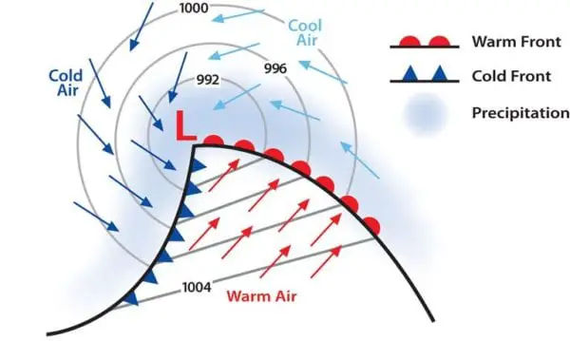
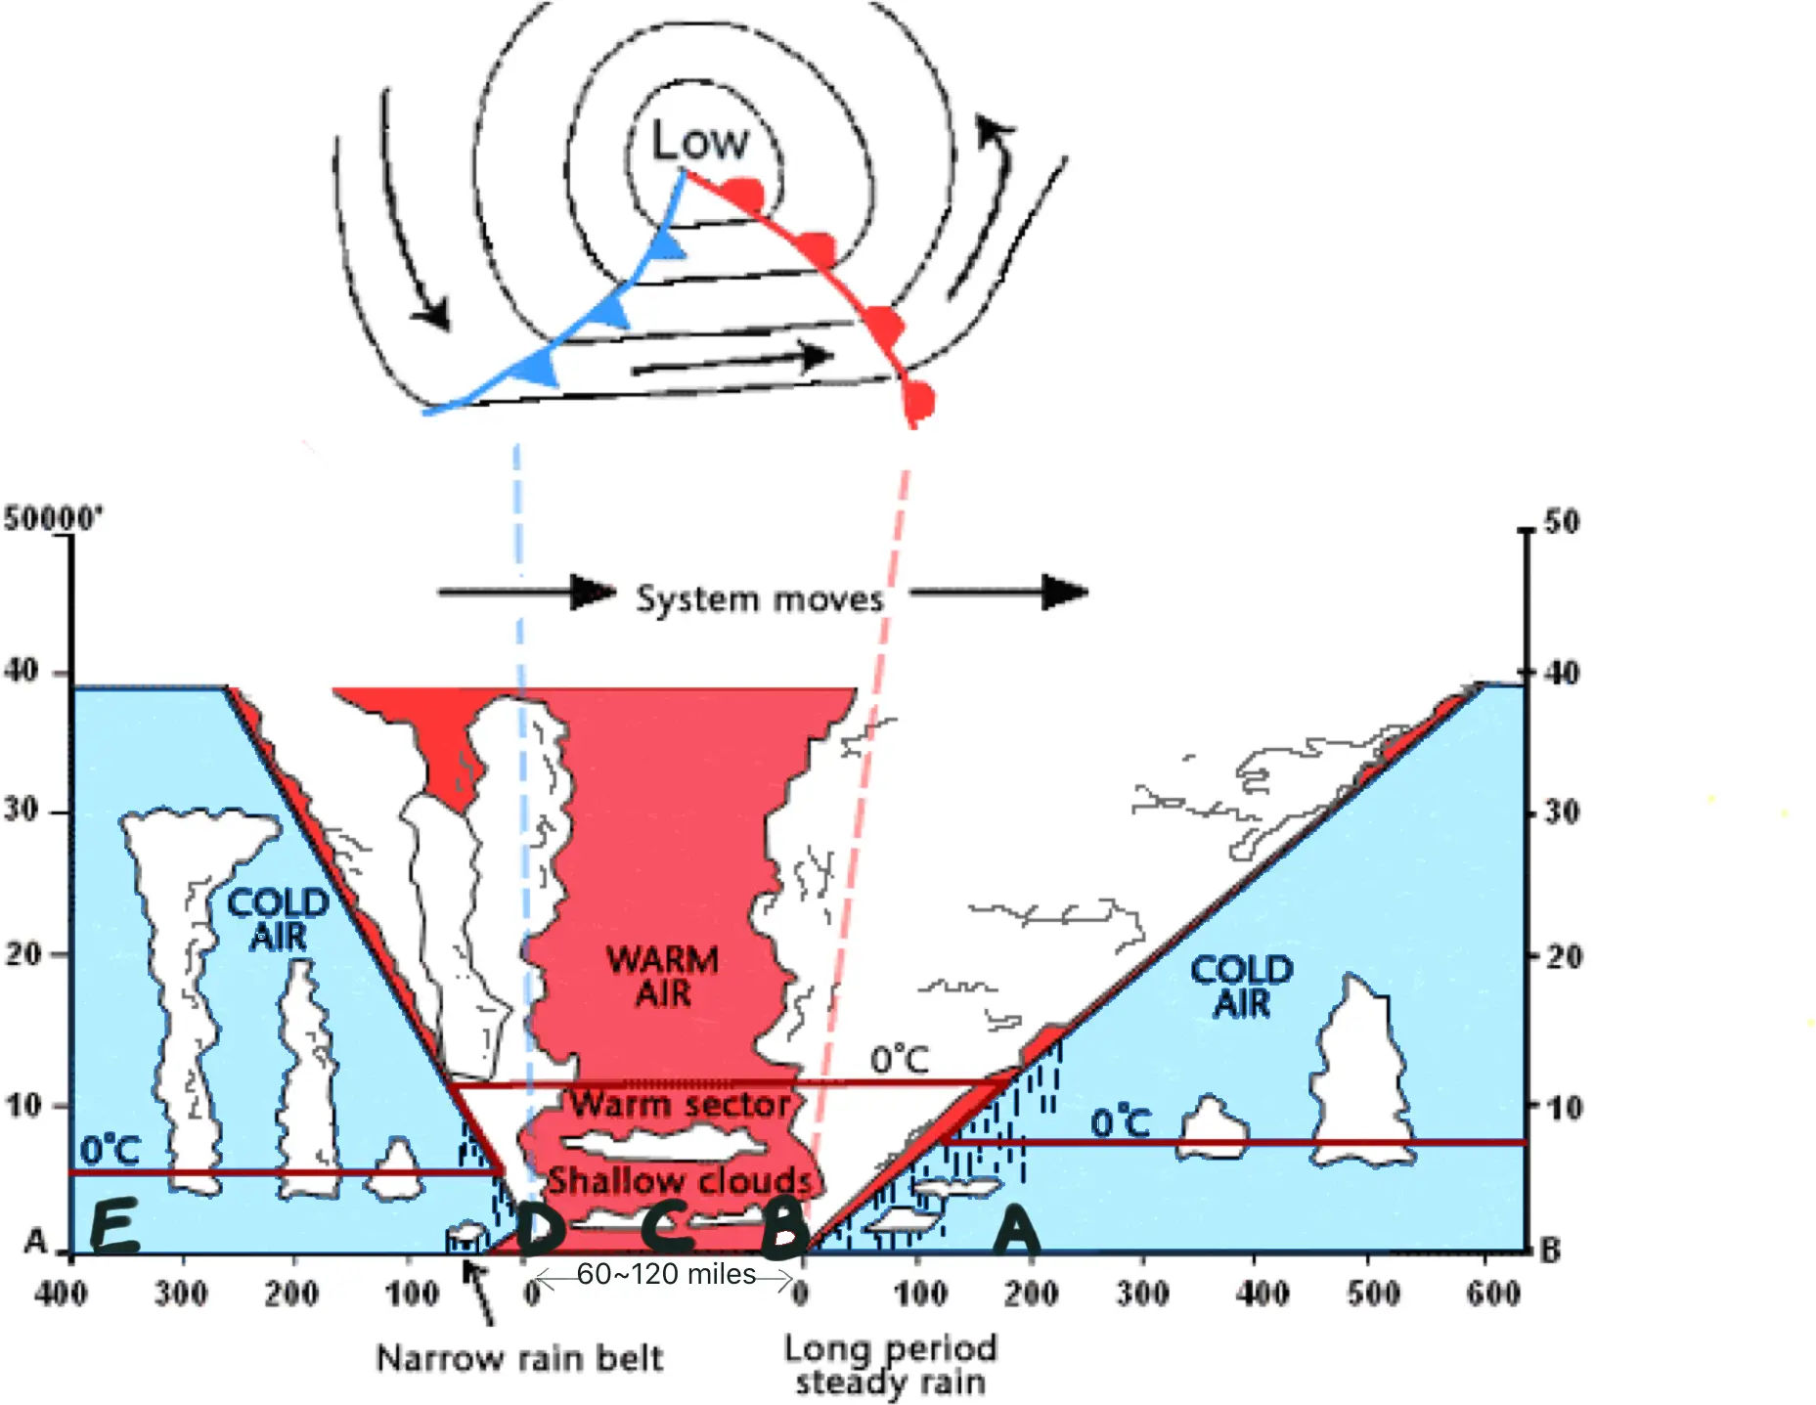









Slide 7
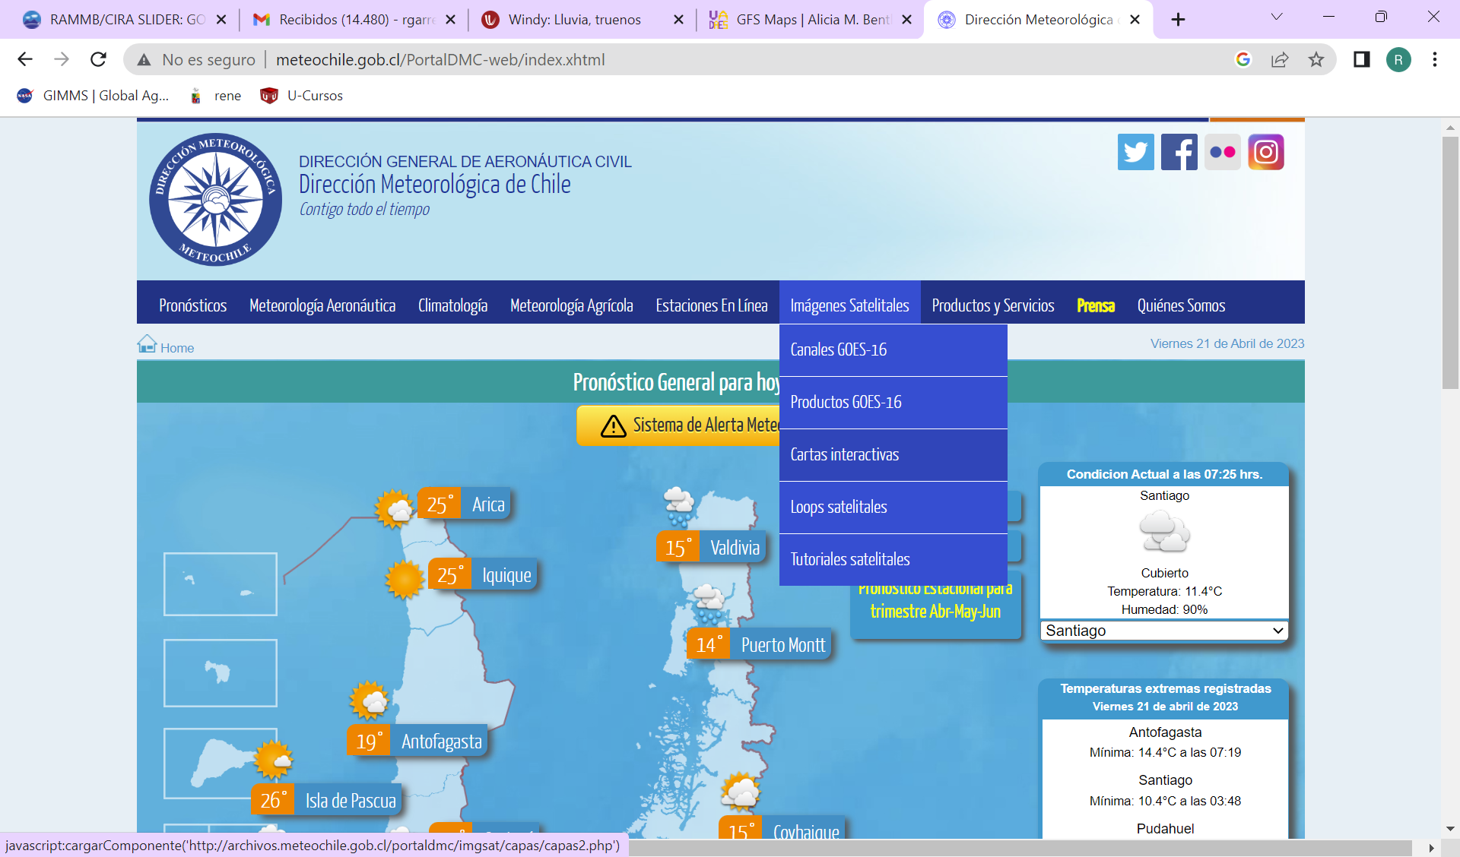

Slide 8
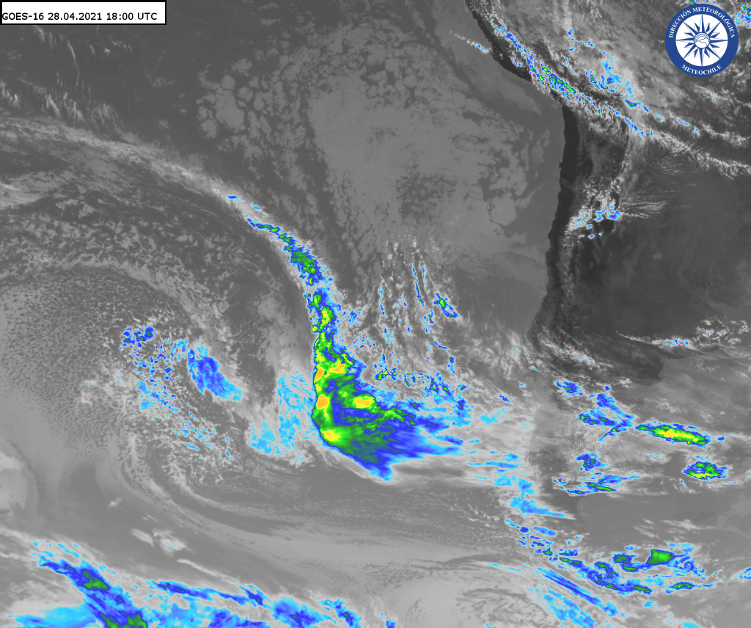


Slide 9
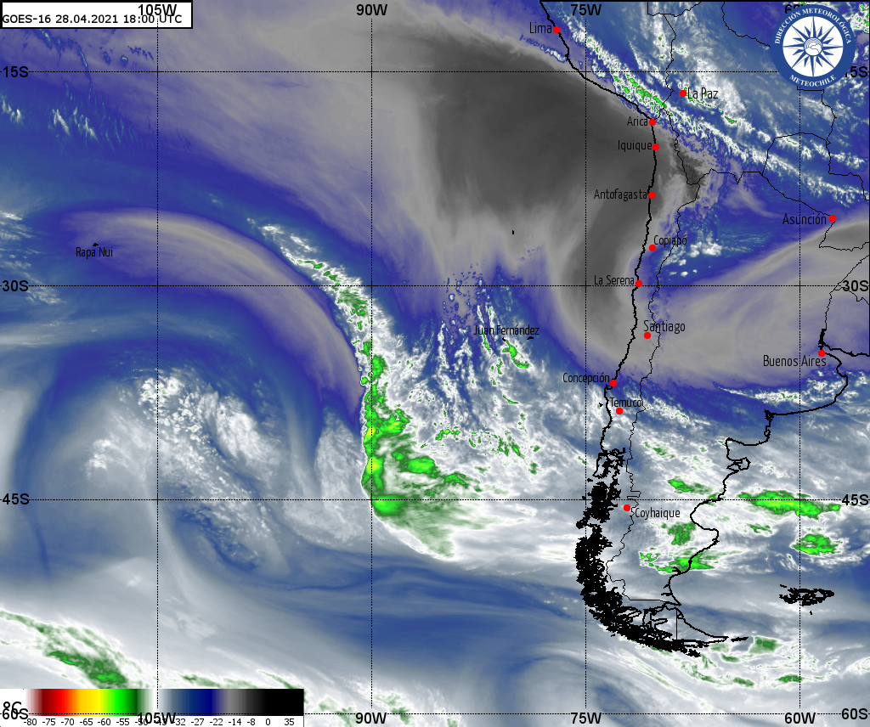

Slide 10
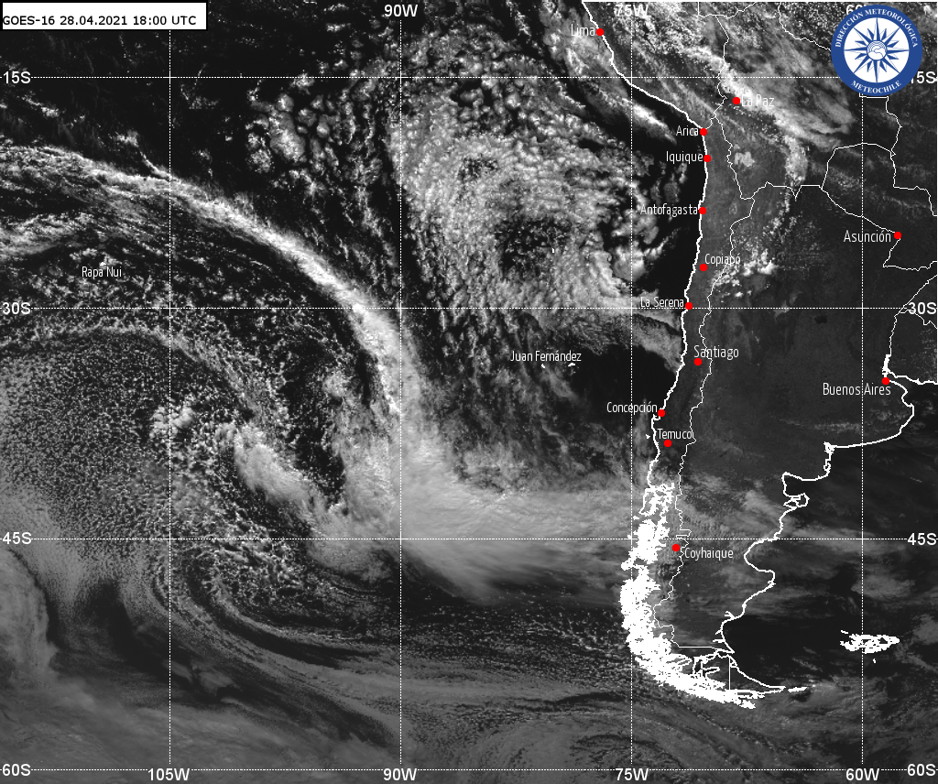

Slide 11
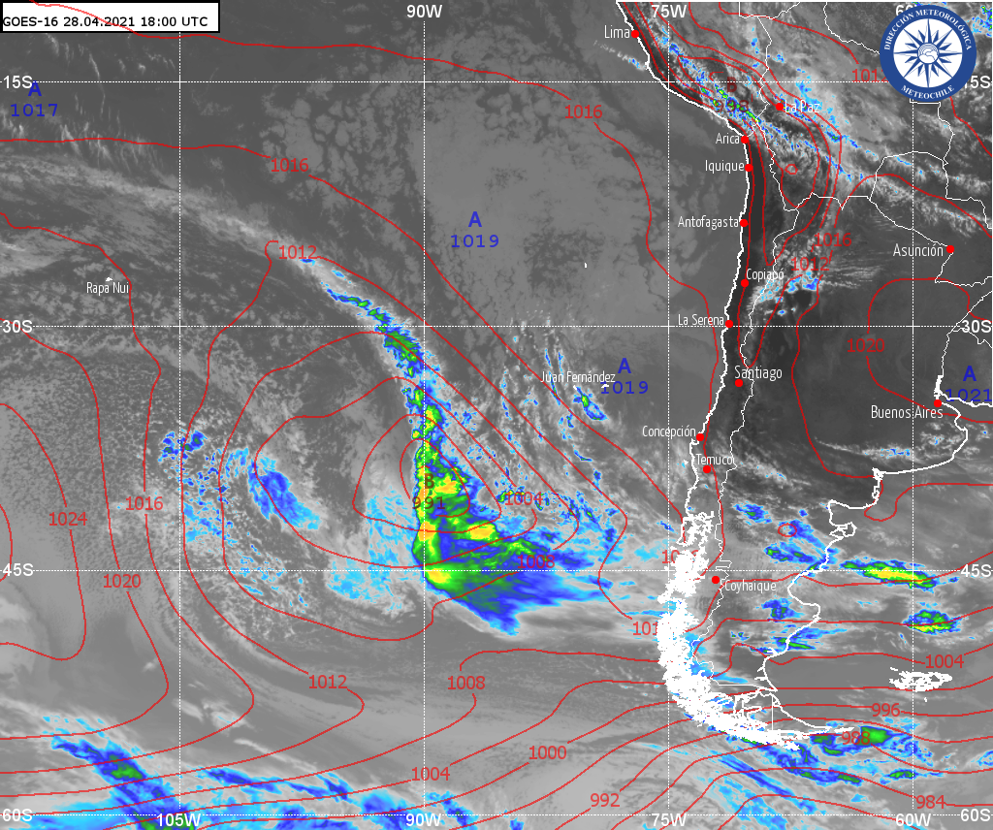

Slide 12
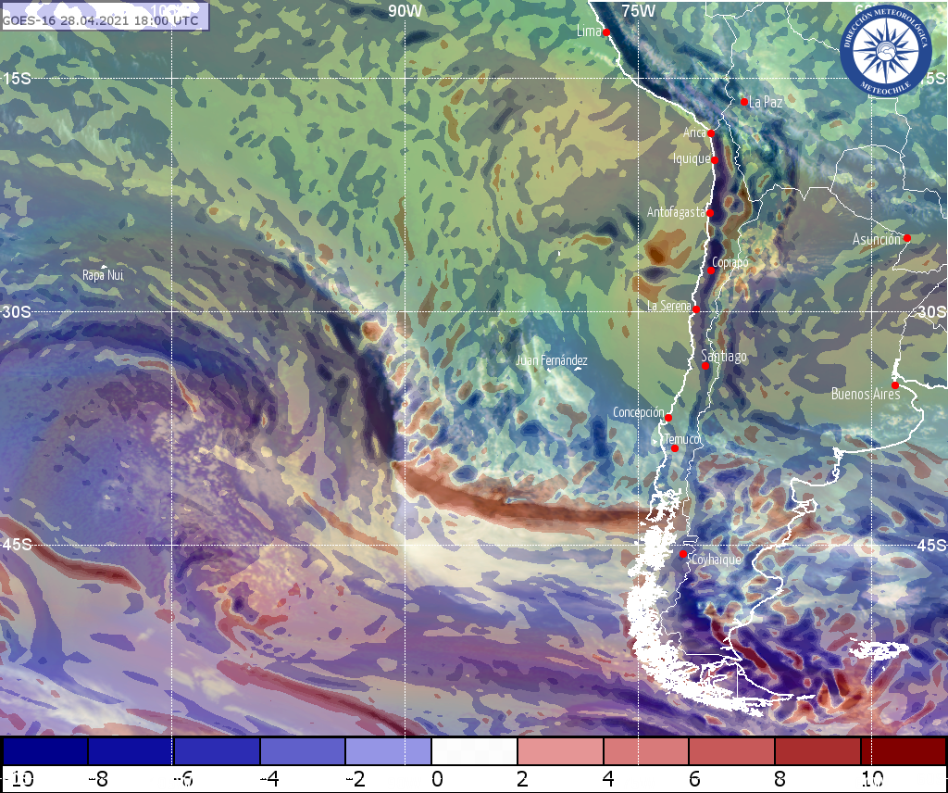

Slide 13
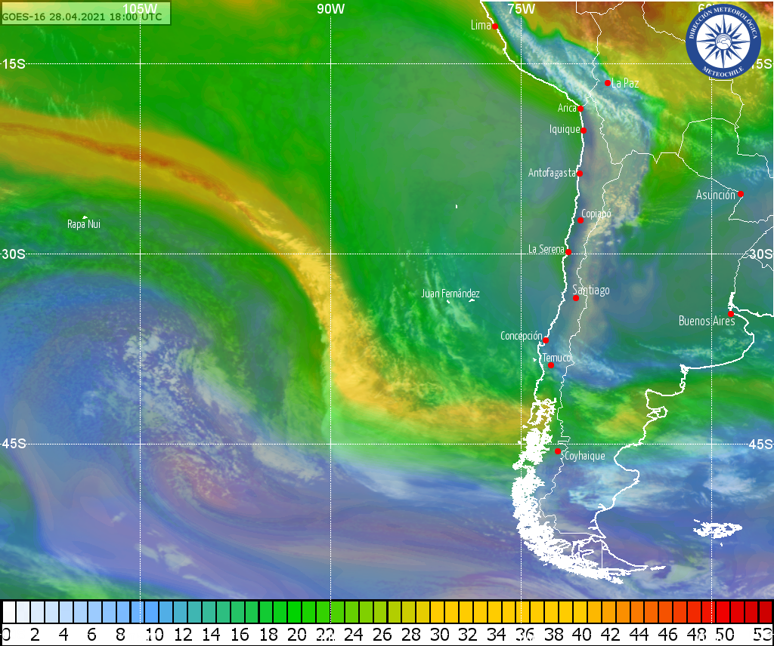

Slide 14
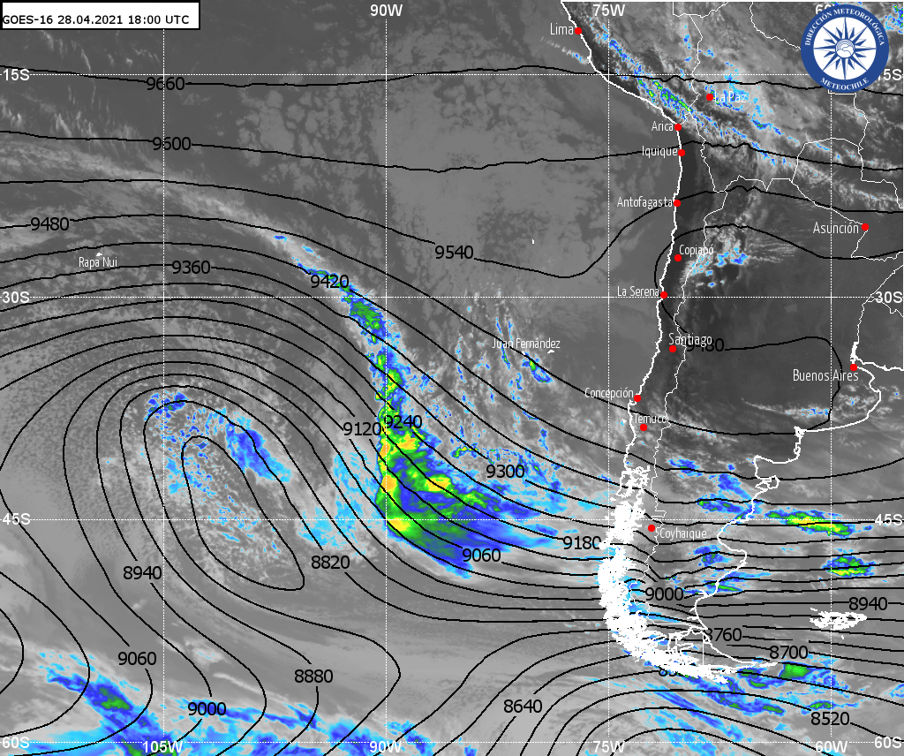

Slide 15
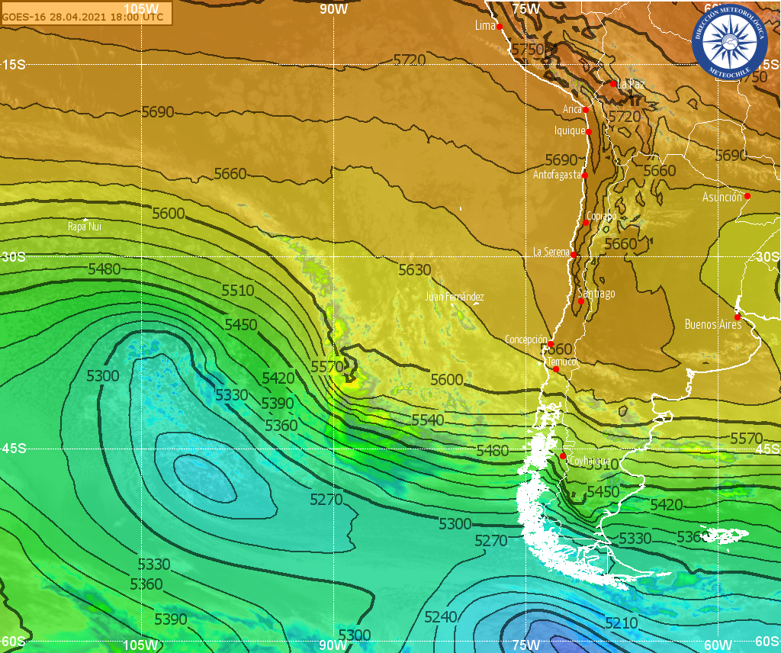

Slide 16
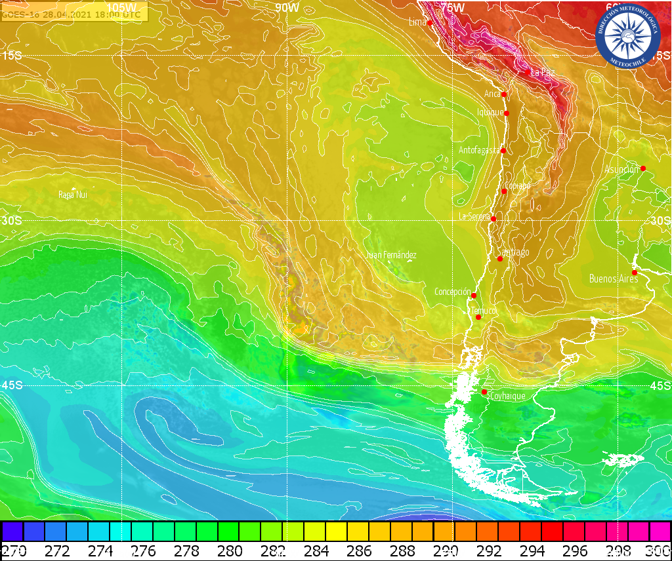

Slide 17
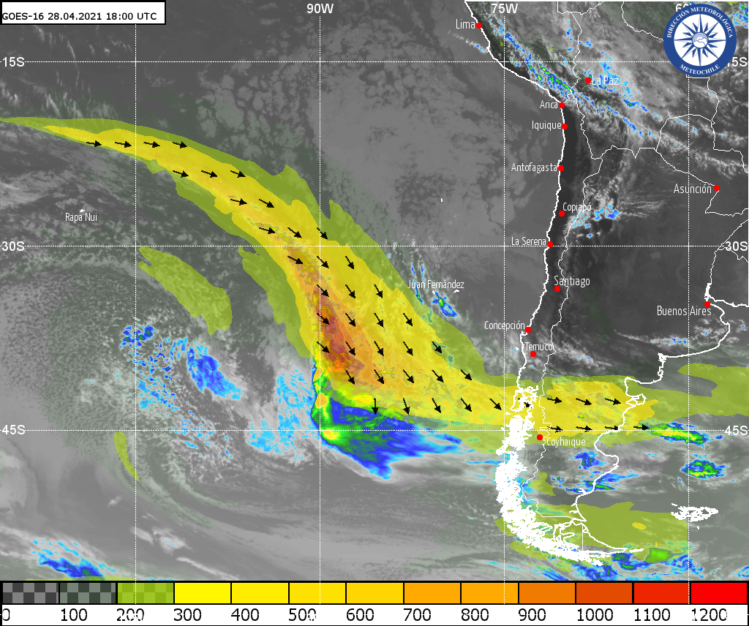

Slide 18
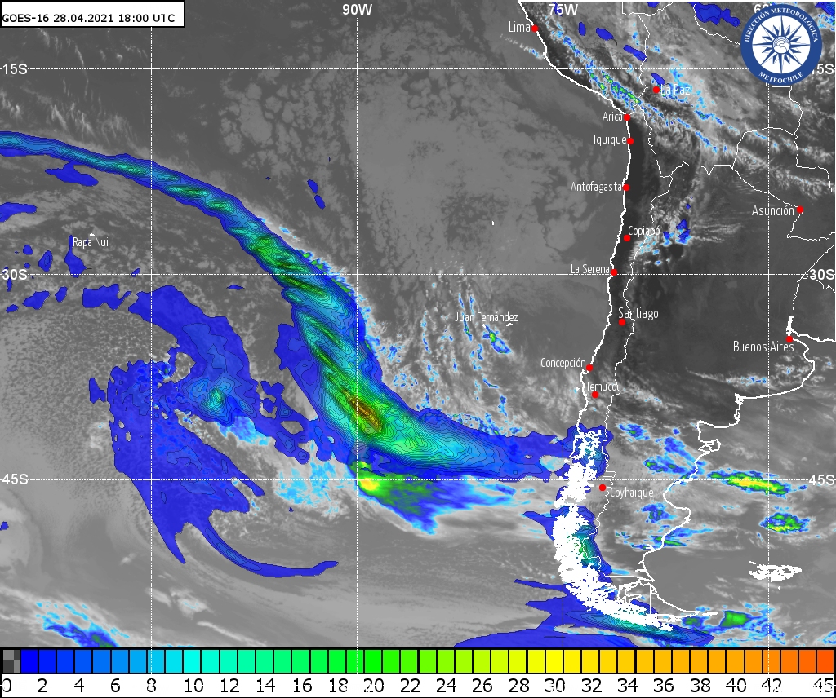

Slide 19
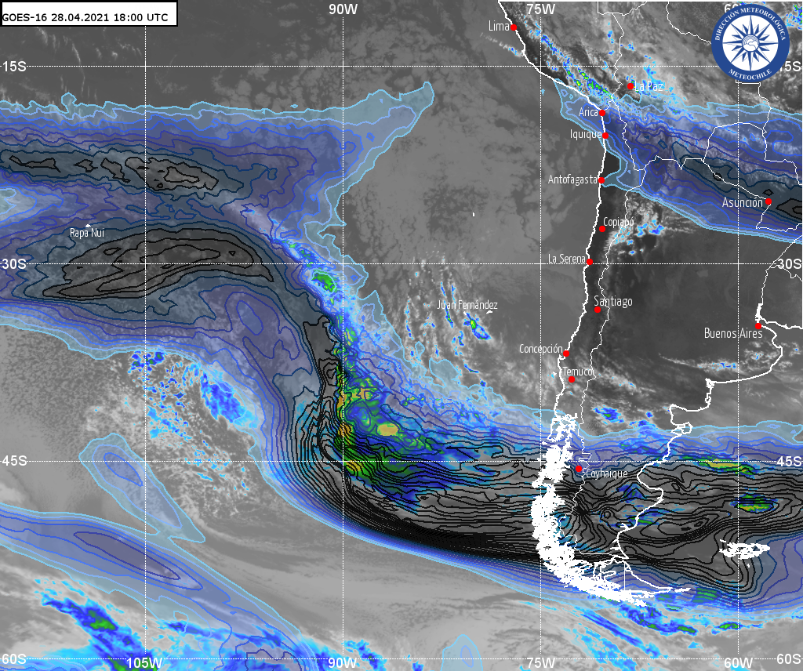

Slide 20
Pero la realidad es mas compleja. Este es un análisis y simulación numérica de una tormenta intensa frente a las costas del este de Norte América. Notar quiebre de los frentes fríos y cálidos

Slide 21
















En base a observaciones anteriores se postuló este nuevo modelo (Shapiro y Keisler, ca 1993). Notar que ya no hay oclusión del frente cálido sino seclusión de aire cálido que logró entrar hasta cerca de la Baja producto del quiebre entre el frente frío y cálido. El aire frío va gradualmente envolviendo al aire cálido
Mas detalles en:
https://www.youtube.com/watch?v=ExTLJrXfqgM

Slide 22
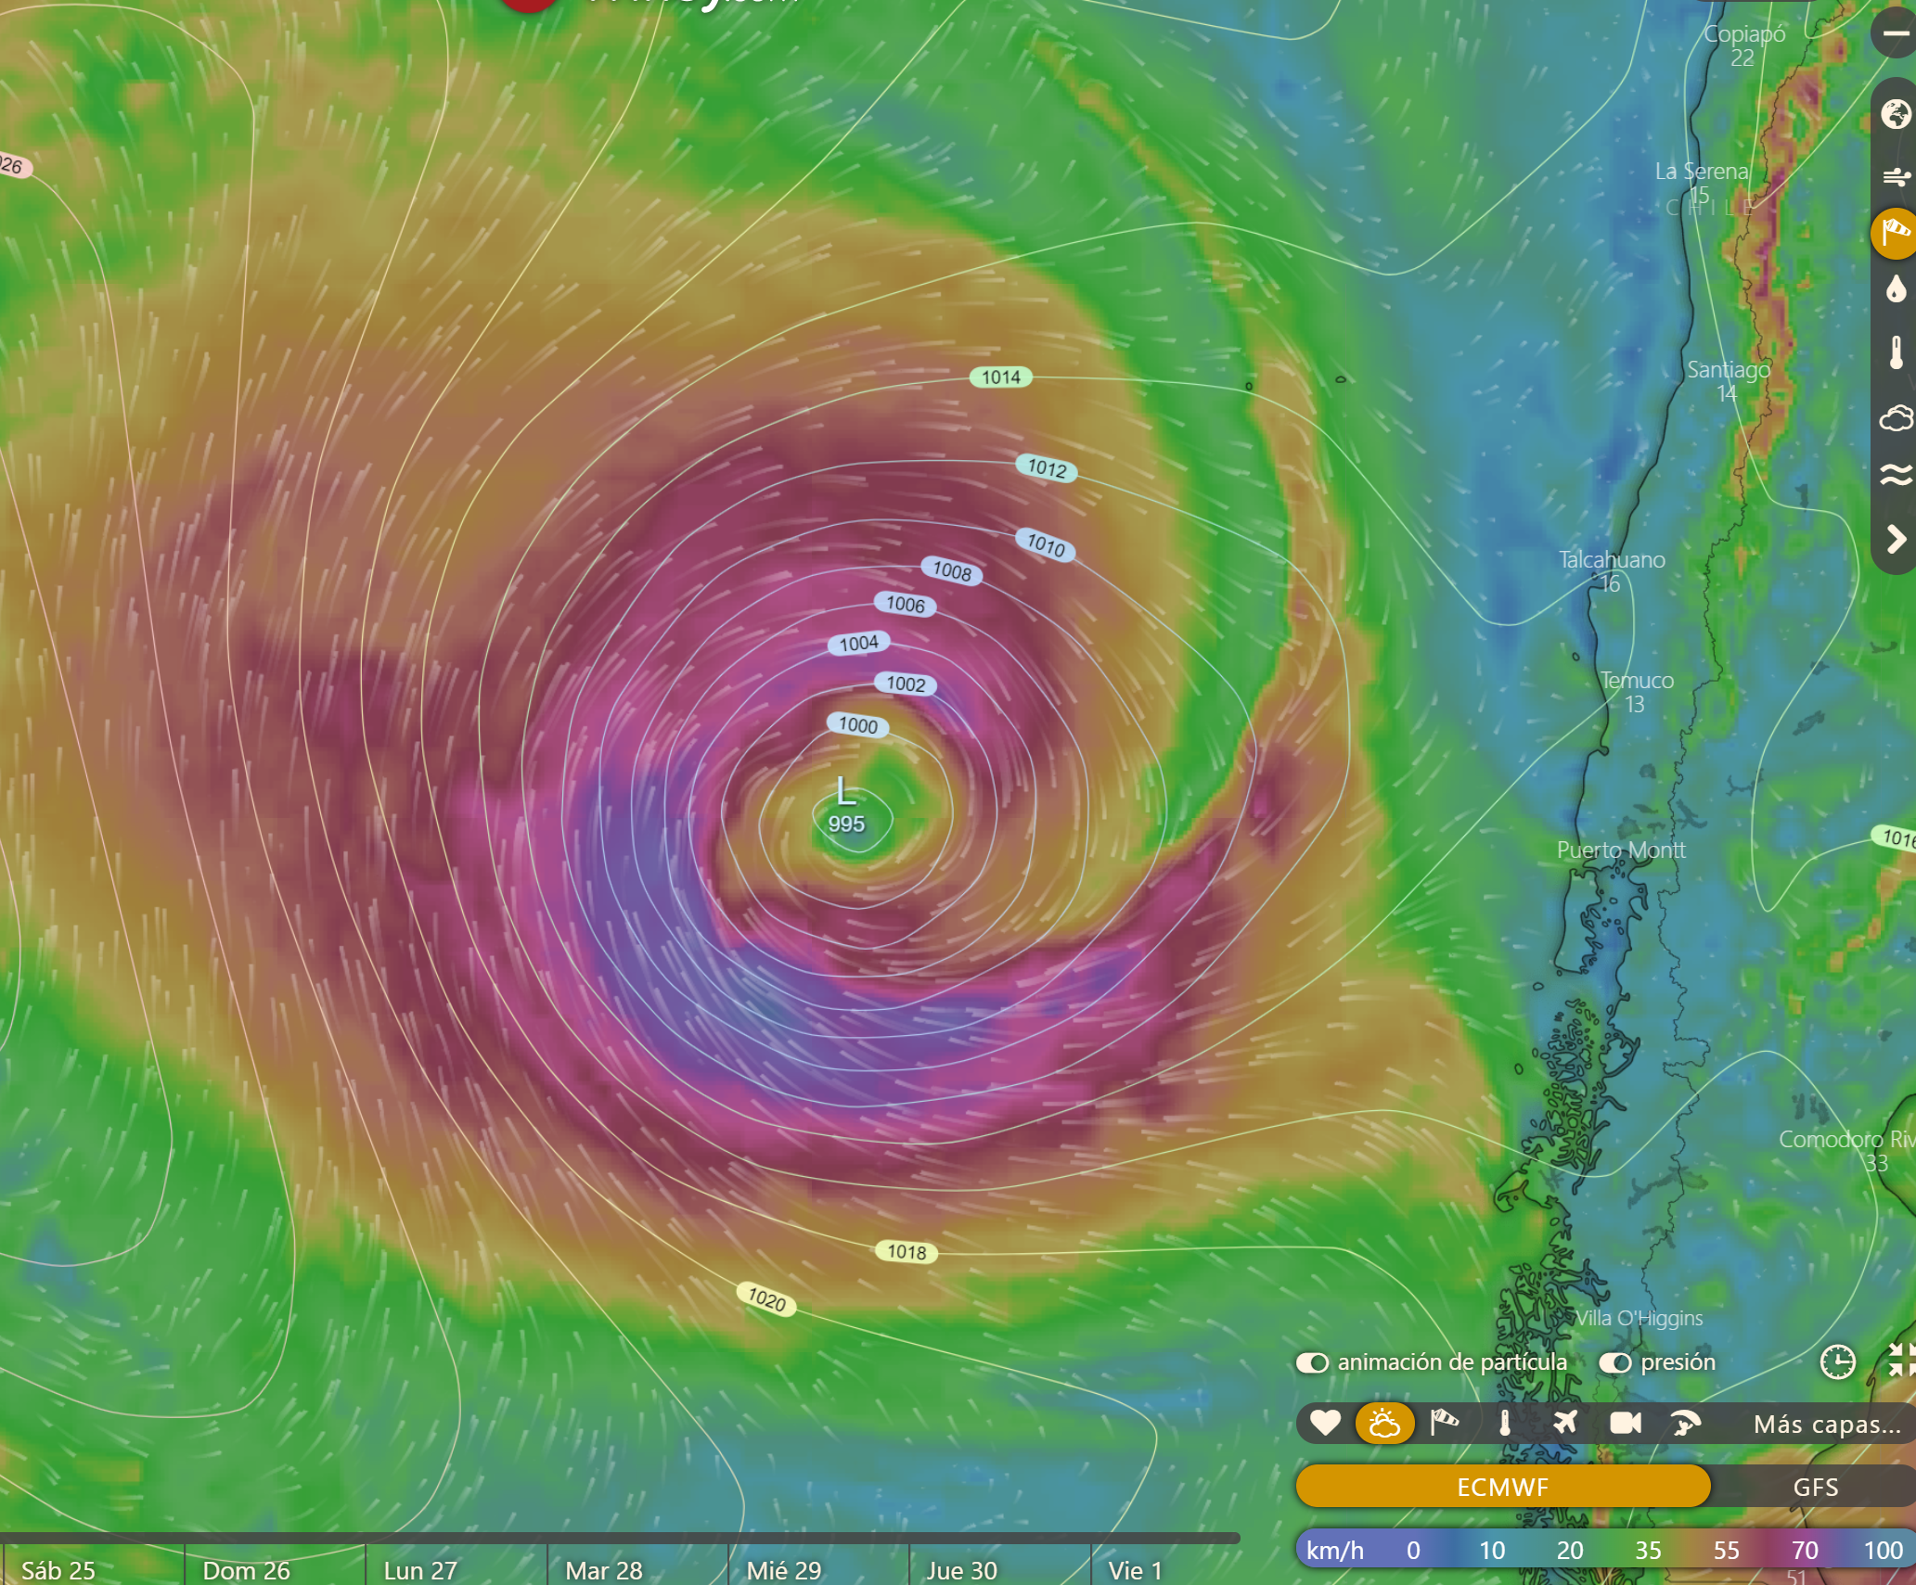
Una consecuencia de la seclusión cálida (cuando existe) es que al llevar aire cálido hacia el centro de la baja, rodeada de aire frío se maximiza el gradiente de presión y en consecuencia el viento en superficie que puede llegar a nivel de “huracán” (>100 km/h). Esto ocurre en el cuadrante SW de la baja en sfc.

Slide 23
Ahora contrastemos estos modelos conceptuales contra un caso bien definido en el Pacifico oriental que ocurrió entre el 22 y 27 Abril 2020. Se muestran algunas variables para distintas etapas del sistema.
En cada caso, comente de que etapa del sistema y trate de identificar los frentes usando:
Isotermas
Isobaras
Viento superficial
Agua precipitable (integral de Qvapor en la vertical)

Slide 24
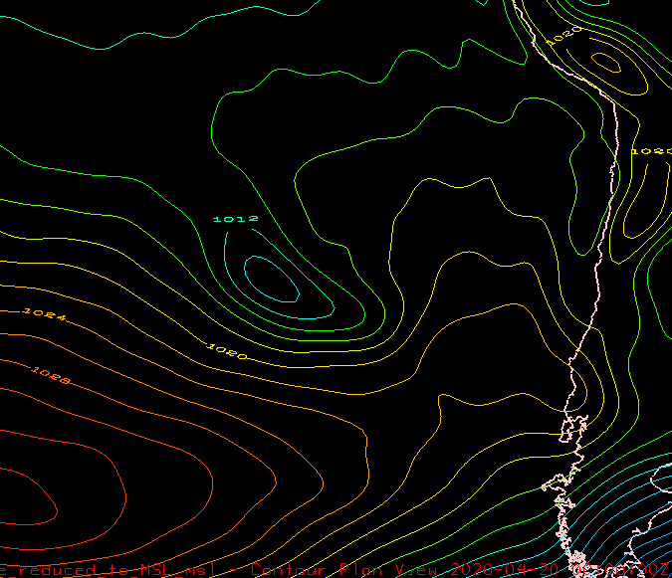


20 Abril 2020
000 UTC
VIS+SLP
B

Slide 25
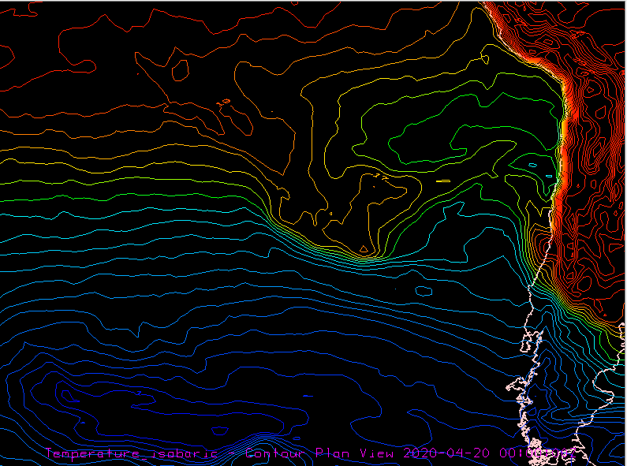

B

Slide 26
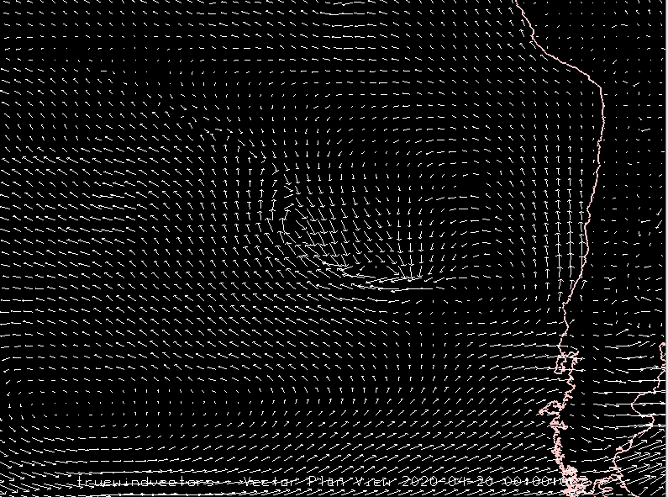
B

Slide 27
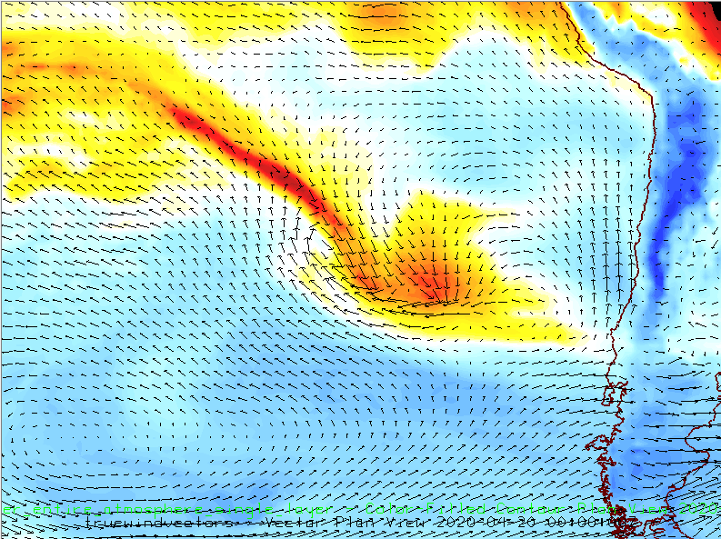
B

Slide 28
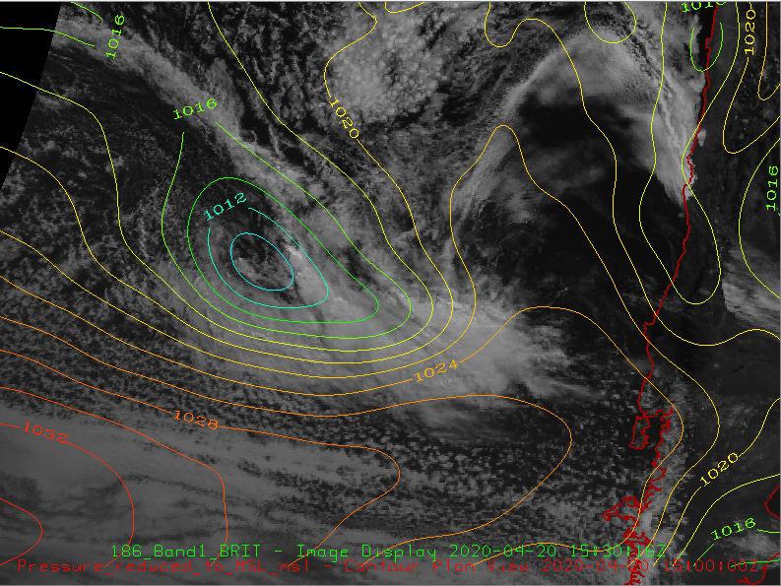



20 Abril 2020
1500 UTC
VIS+SLP
B

Slide 29
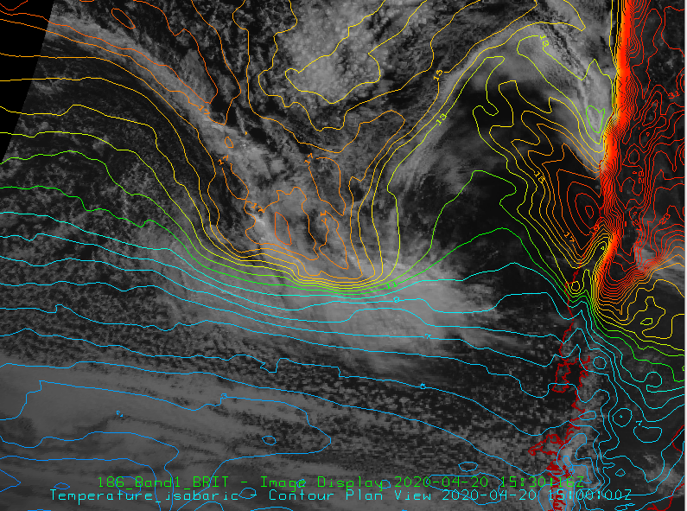




20 Abril 2020
1500 UTC
VIS+T950
B

Slide 30
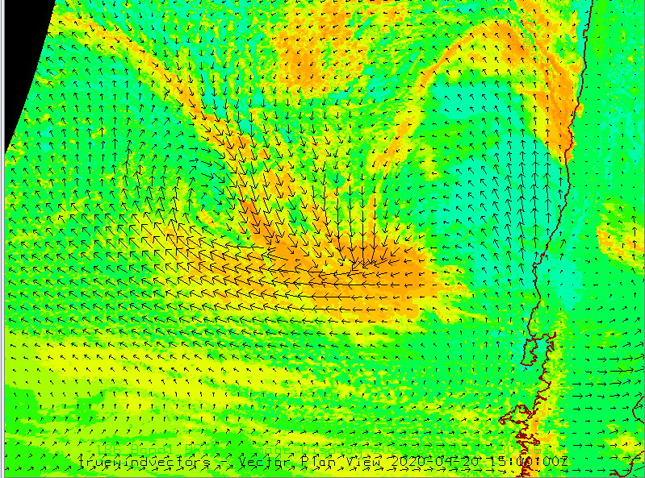








20 Abril 2020
1500 UTC
VIS+V950
B

Slide 31
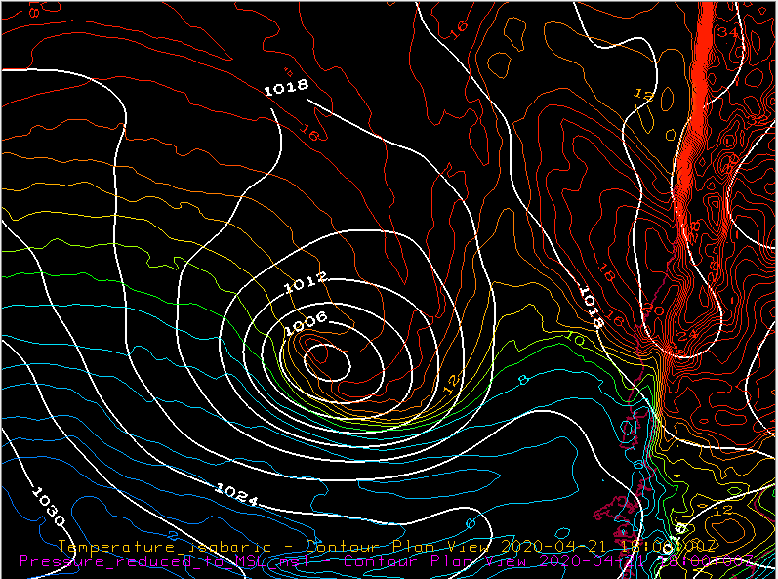
21 Abril 2020
1800 UTC
SLP+T950
B

Slide 32
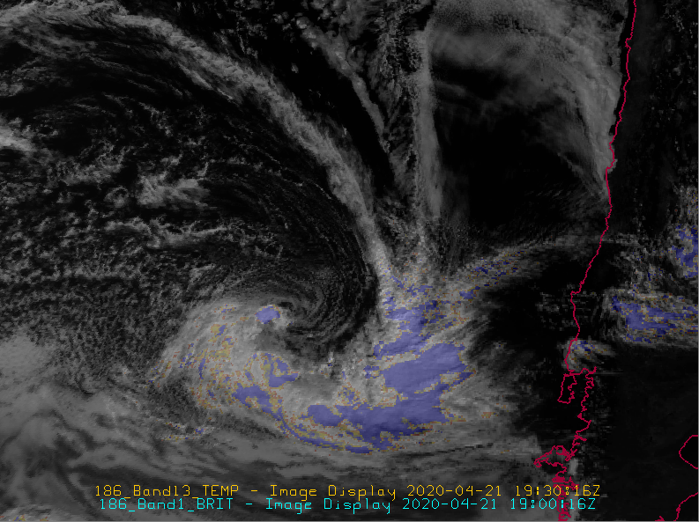
B

Slide 33
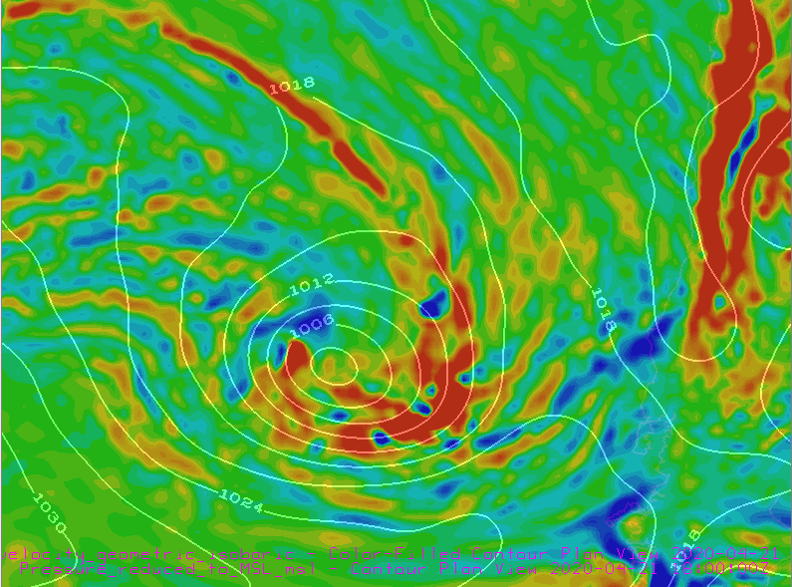
21 Abril 2020
1800 UTC
SLP+w850
B

Slide 34
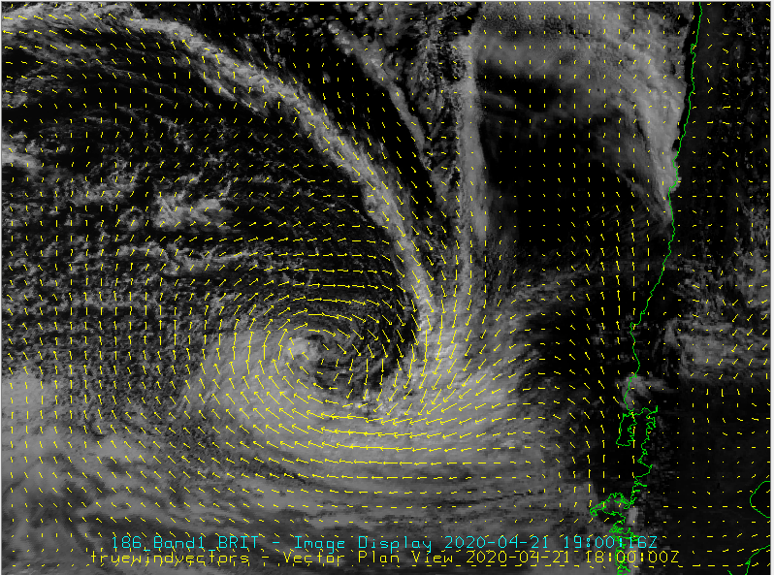
B

Slide 35
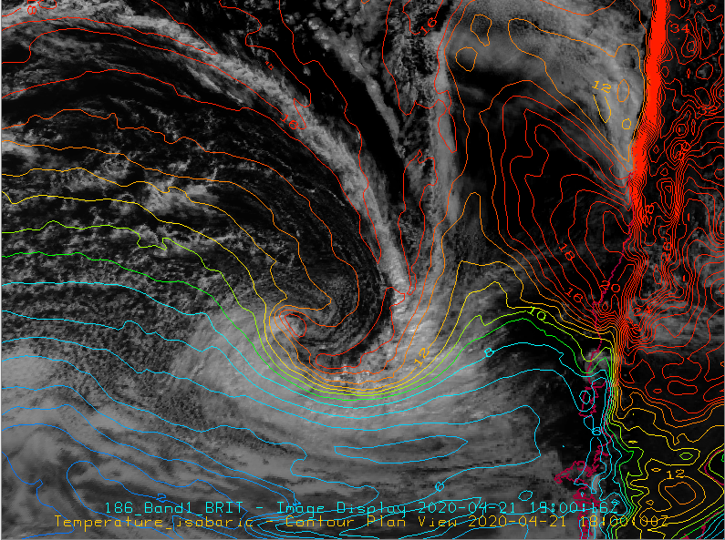
B

Slide 36
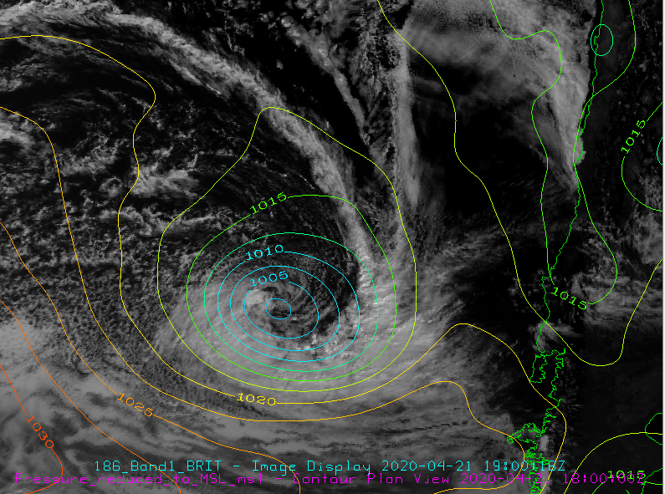
B

Slide 37
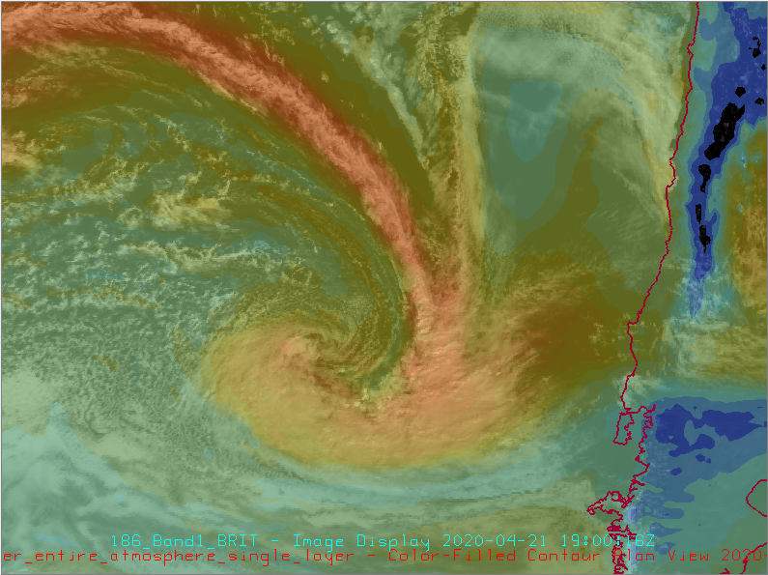
B

Slide 38
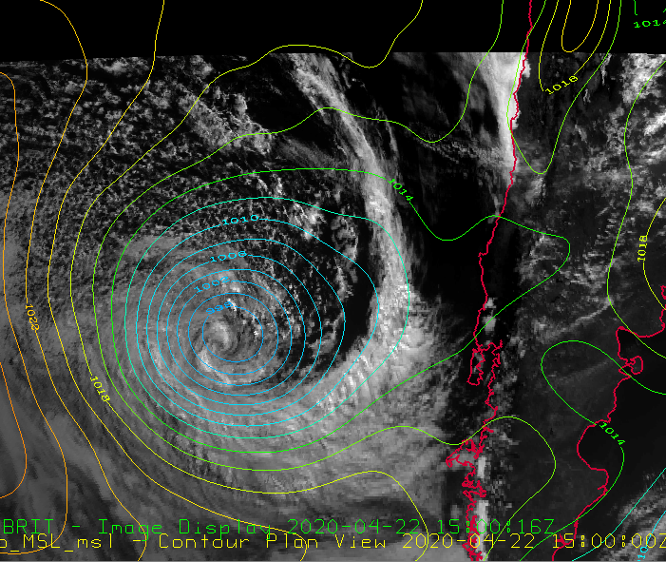
22 Abril 2020
15 UTC
B

Slide 39
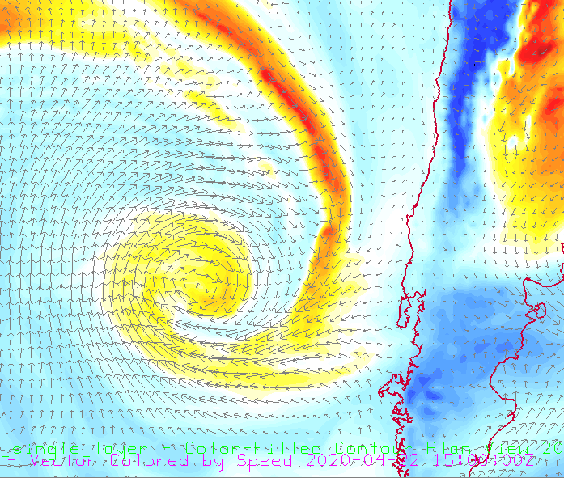
22 Abril 2020
15 UTC
B

Slide 40
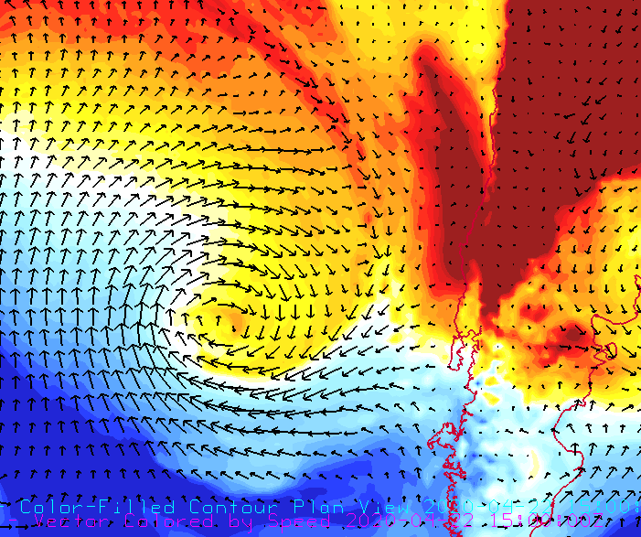
B

Slide 41
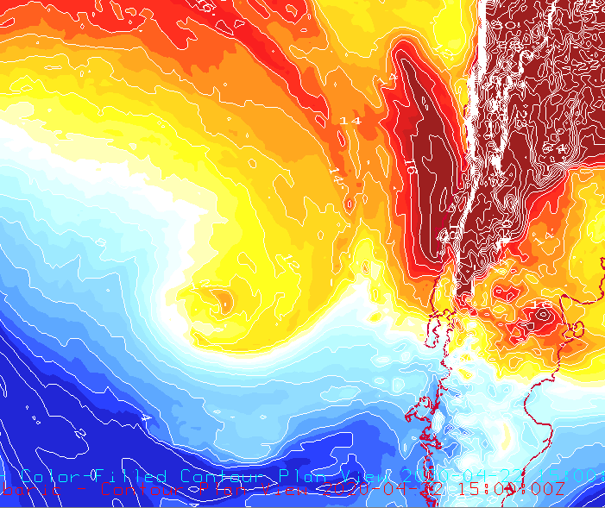
B

Slide 42
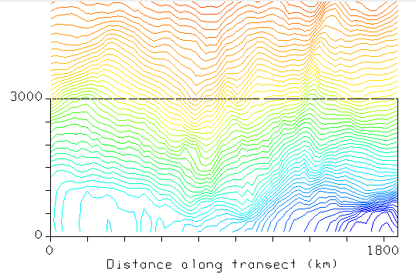
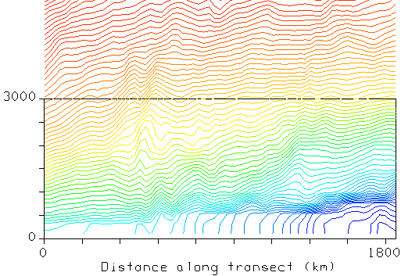
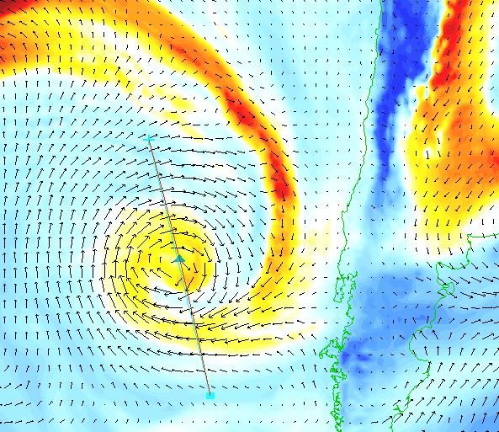
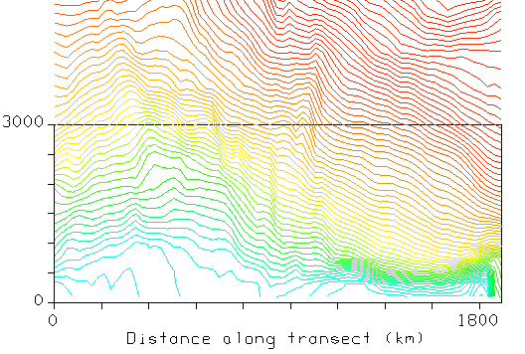

B
F
A
C
Frio
Frio
Frio
E
A
D
C
Frio
C
D
E
B
F

Slide 43
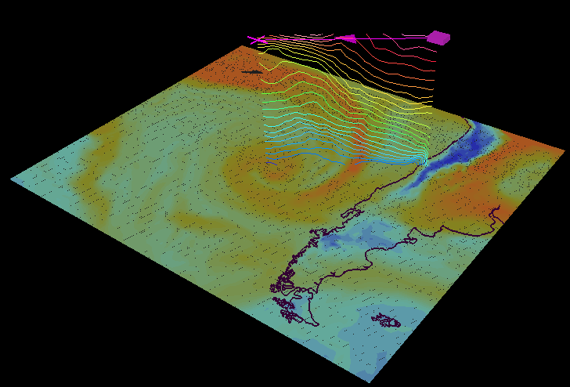

Slide 44
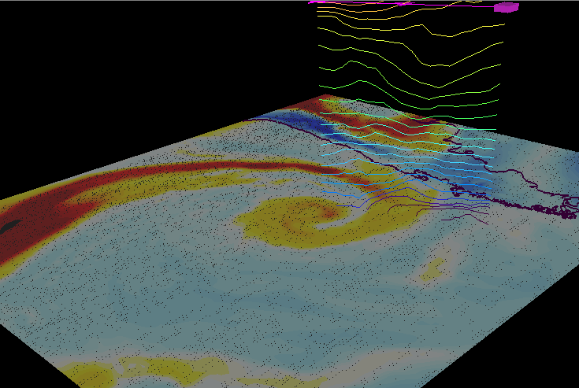

Slide 45
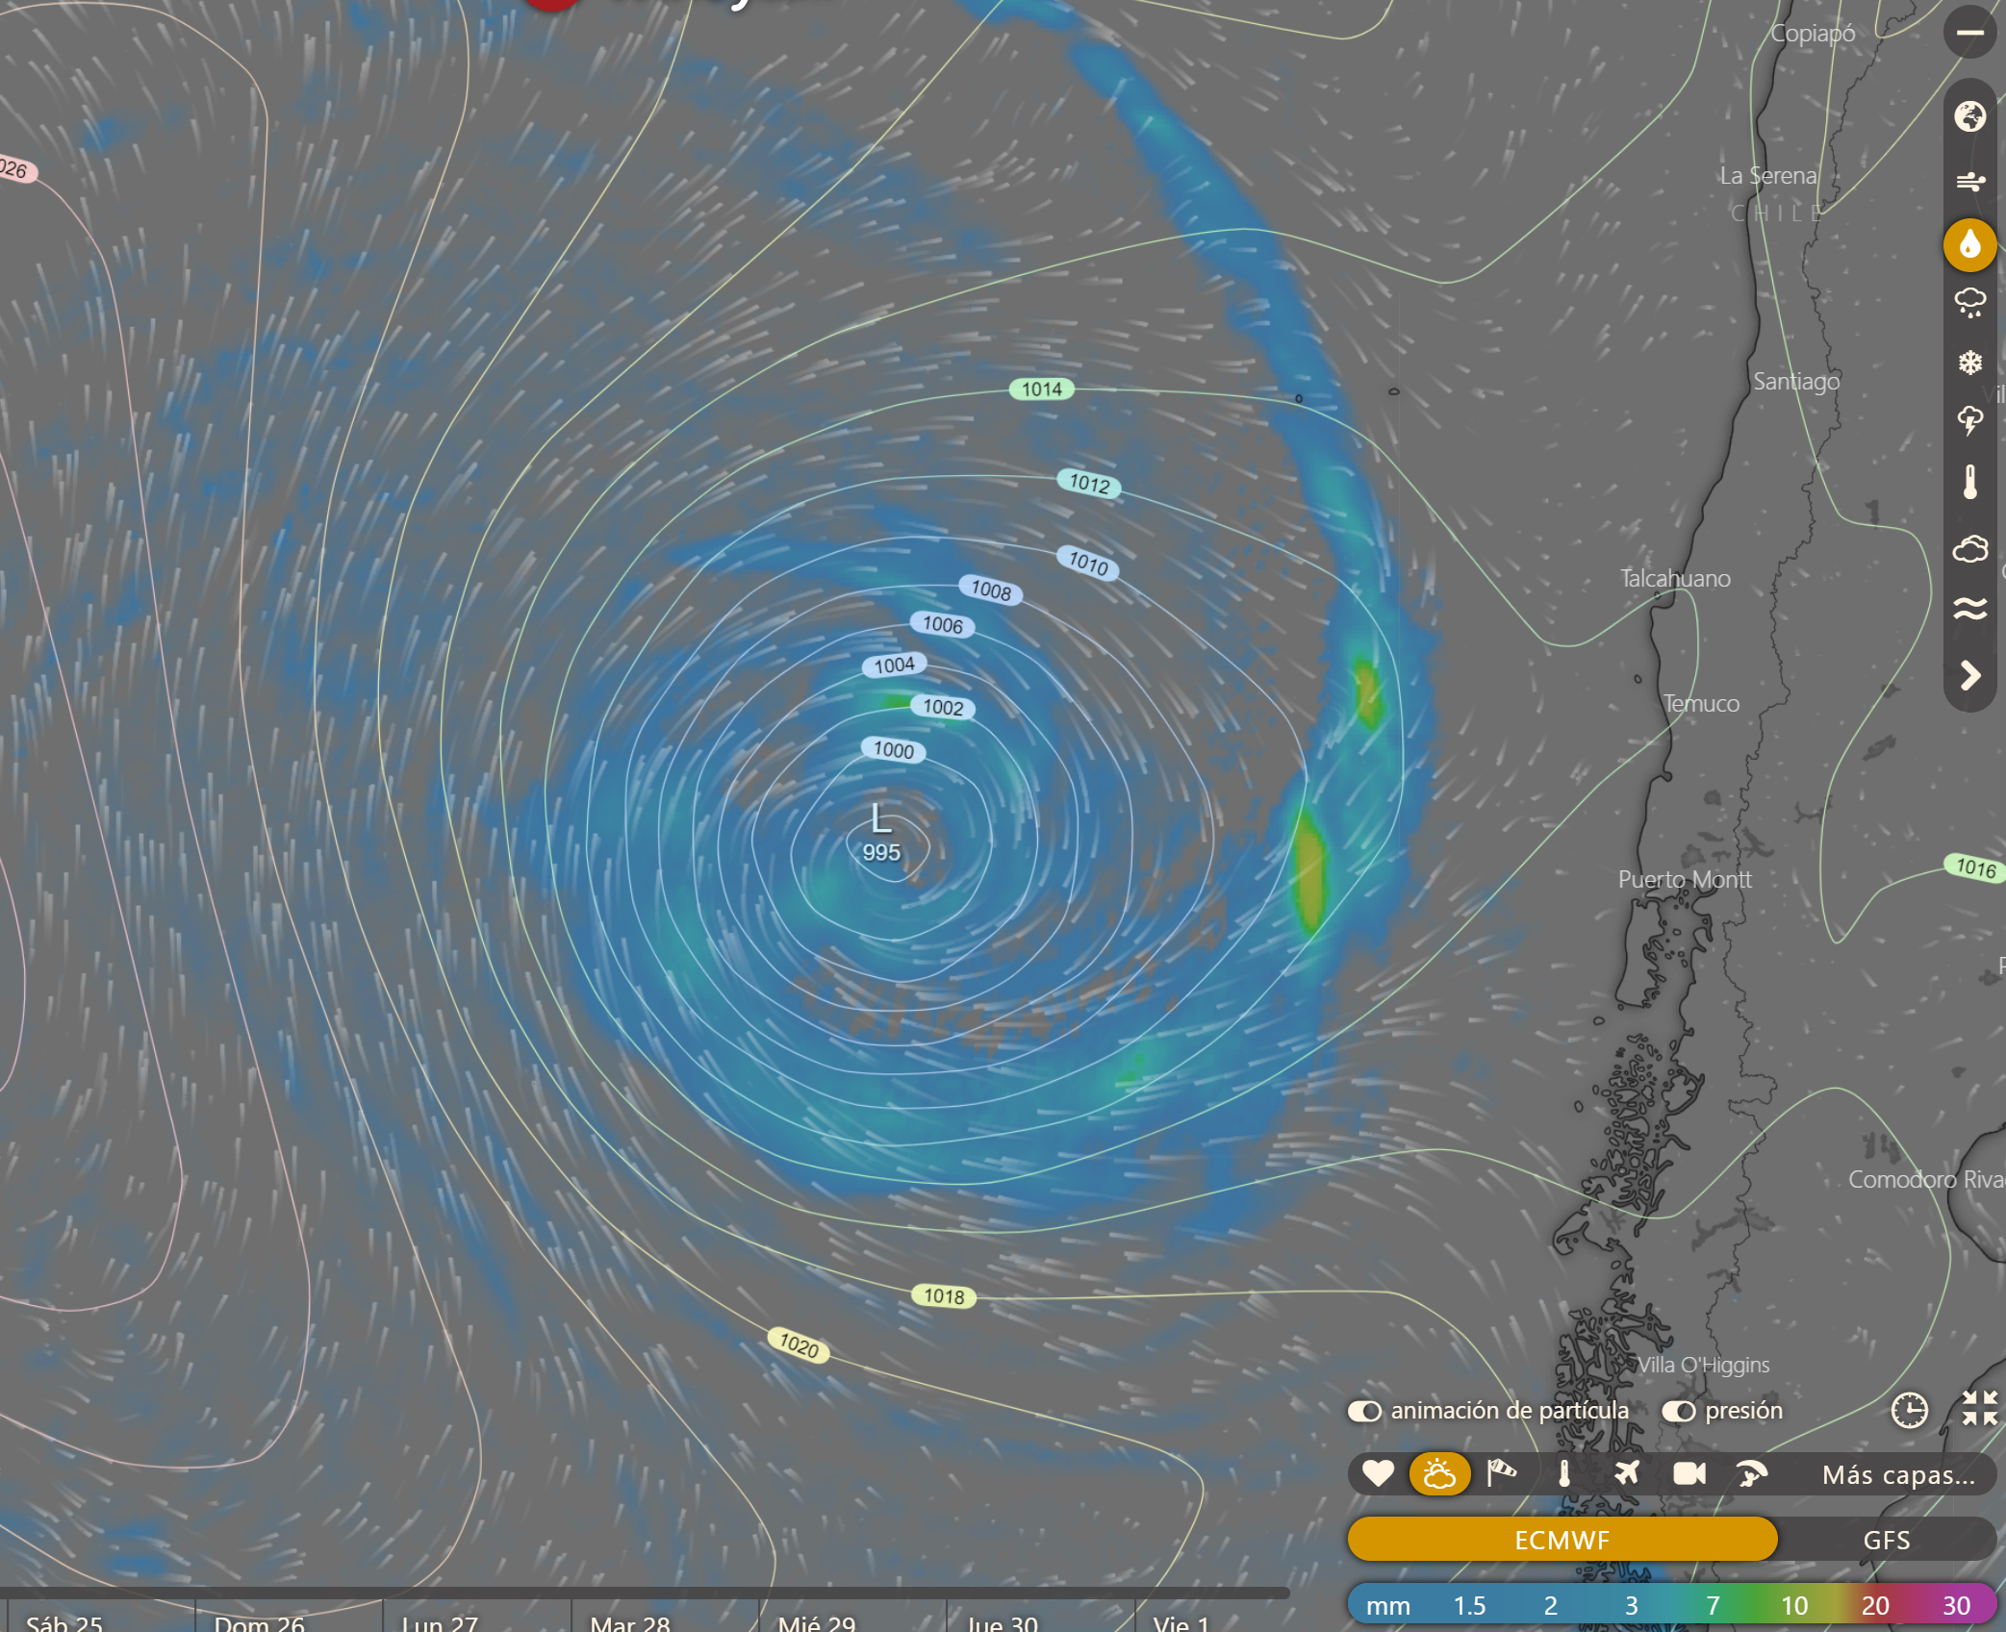

Slide 46
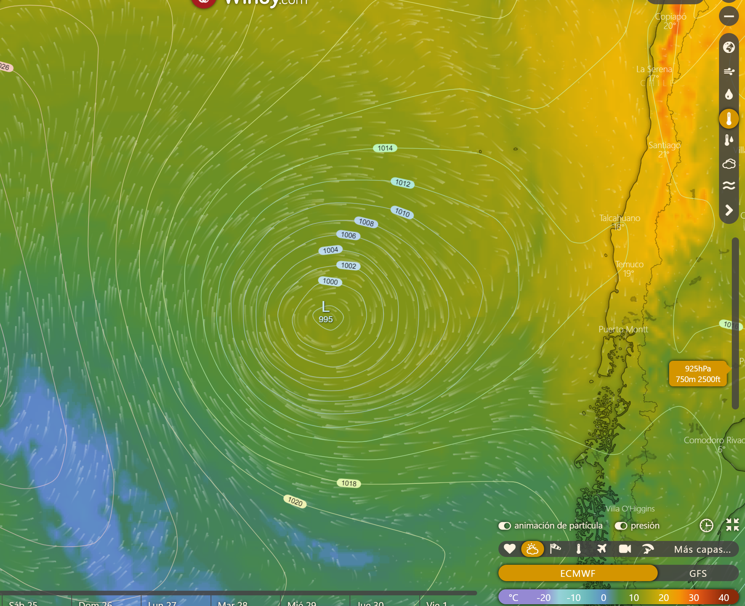

Slide 47
